Slide 1
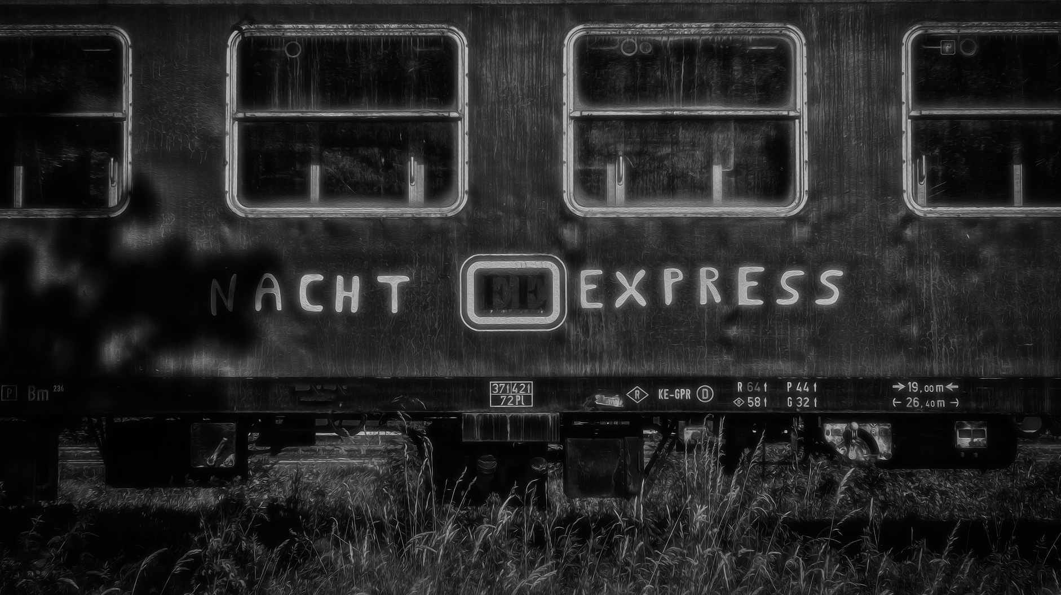
DEUTSCH EXPRESS
Osnovna škola Dragutina Tadijanovića, Vukovar
Autor: Adrijana Kordić, prof.

Slide 2
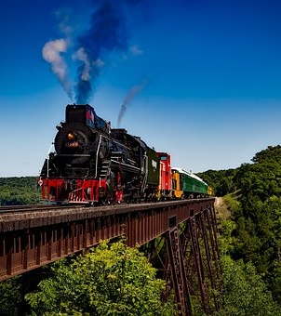
Express kroz zemlje njemačkog govornog područja
Express Deutsch – jedna je od aktivnosti projekta Deutsches Kulturjahr (Njemačka kulturna godina) kojeg provodim ove školske godine
uključeni su svi učenici koji pohađaju izbornu nastavu njemačkog jezika
radovi kroz aktivnosti izrađeni su u različitim digitalnim alatima (Movavi, Filmora, Canva, H5P, Book Creator)
projekt je koncipiran kao putovanje učenika kroz kulturu i civilizaciju zemalja njemačkog govornog područja

Slide 3
Kamo putuje ovaj vlak…
motivirati učenike zanimljivijim sadržajem i time učiniti nastavu i predmet zanimljivijim i dinamičnijim
obrađivati teme o kulturi i civilizaciji u većem opsegu nego li je predviđeno redovnom nastavom
jačati jezične kompetencije, ukazati na jezične, ekonomske, povijesne, geografske i kulturne povezanosti Hrvatske i zemalja njemačkog govornog područja,
važnost učenja njemačkog jezika, jačanje digitalnih kompetencija i kreativnosti učenika, motivacije učenika te razvijanje medijske pismenost učenika

Slide 4
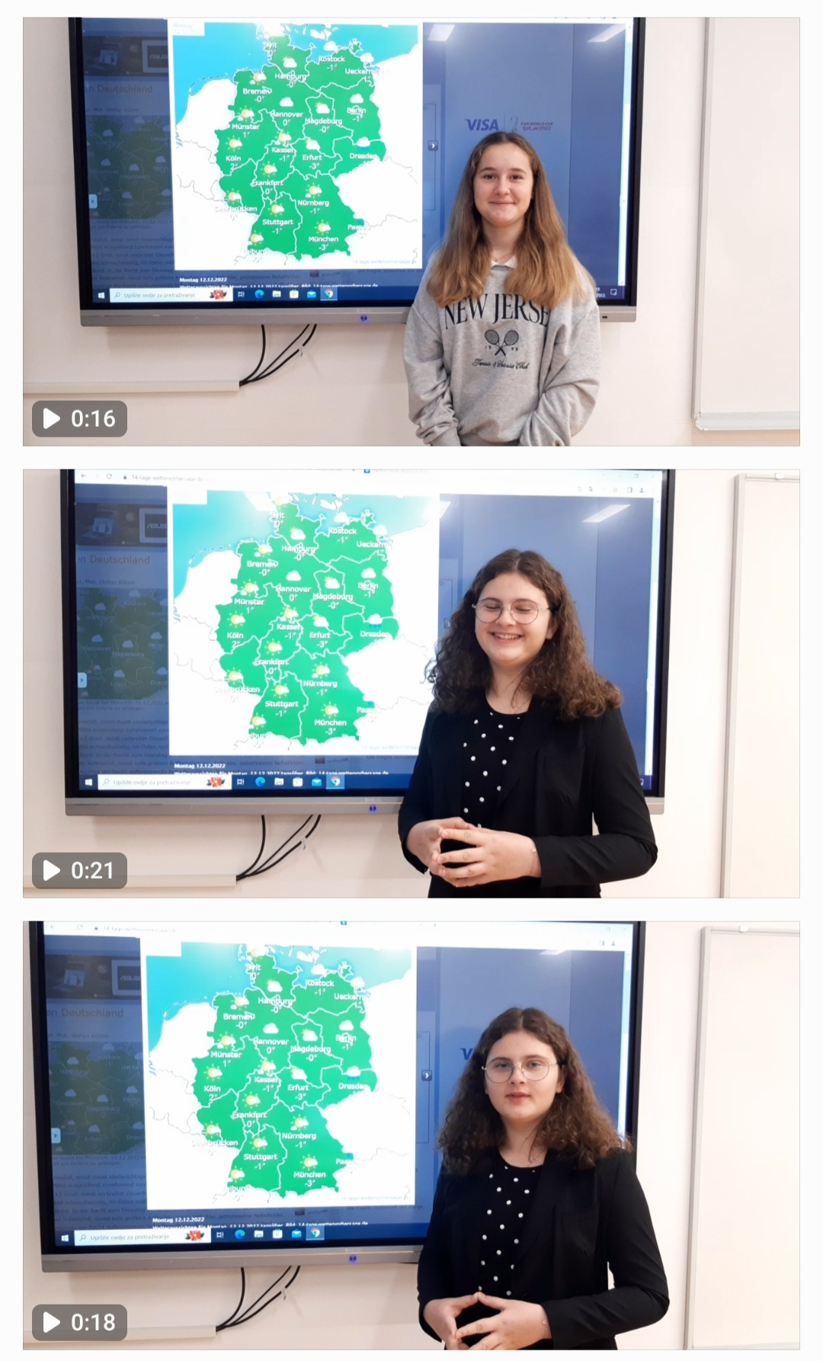
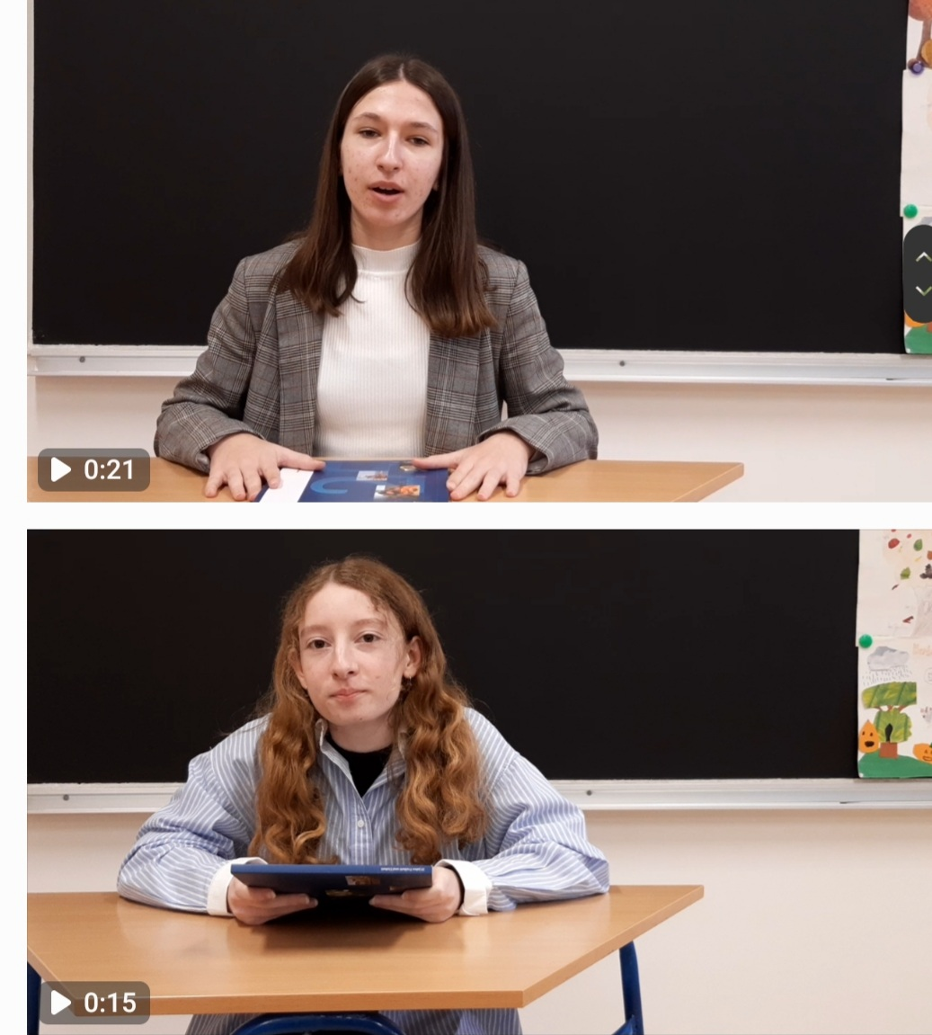
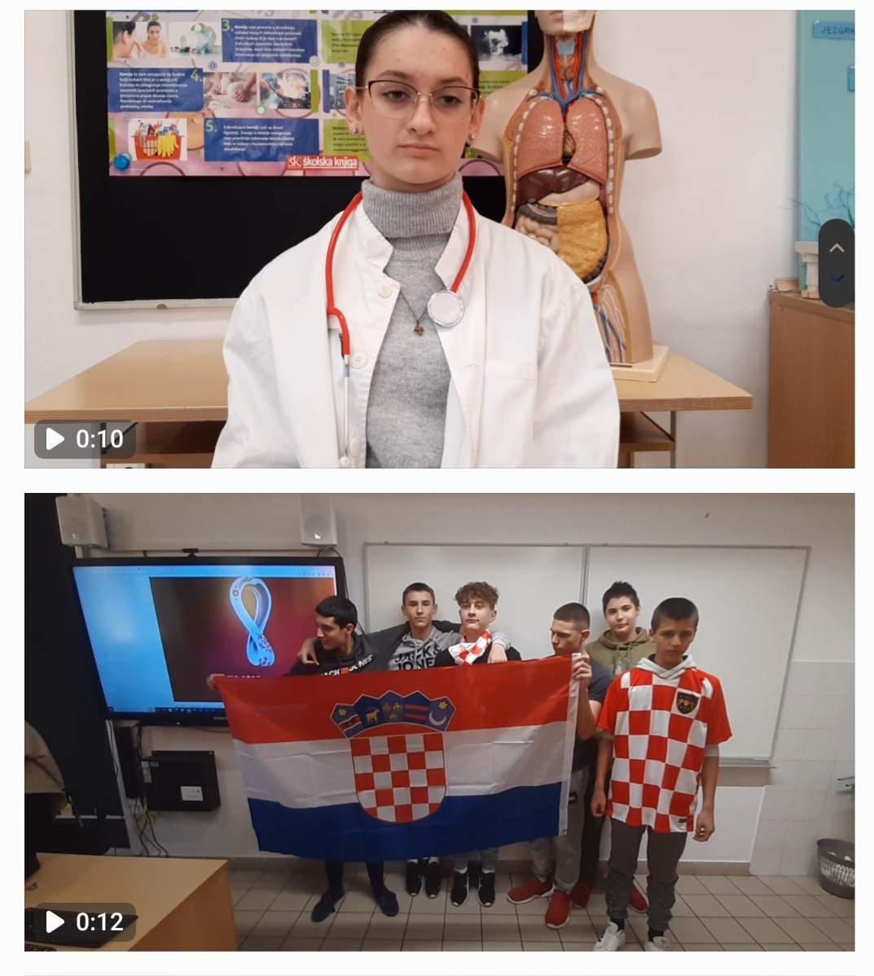
Gestern,heute, morgen
prva emisija učenika na njemačkom jeziku (Jučer, danas, sutra) u alatu Filmora
aktualne teme iz svijeta, Njemačke i Hrvatske
priprema i razrada tema, snimanje video zapisa
uređivanje u alatu Filmora

Slide 5
FILMORA wondershare
obrada i uređivanje video zapisa opcijama koje nudi sam program
audiovizualna obrada
efekti
izvoz video zapisa u željeni format

Slide 6
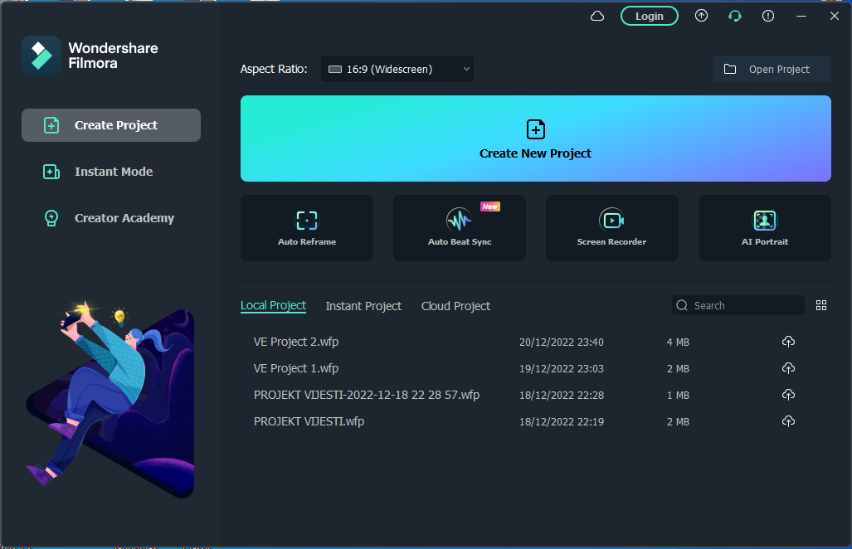
prvi koraci
kreiranje projekta

Slide 7
dodavanje video zapisa na traku za obradu

Slide 8
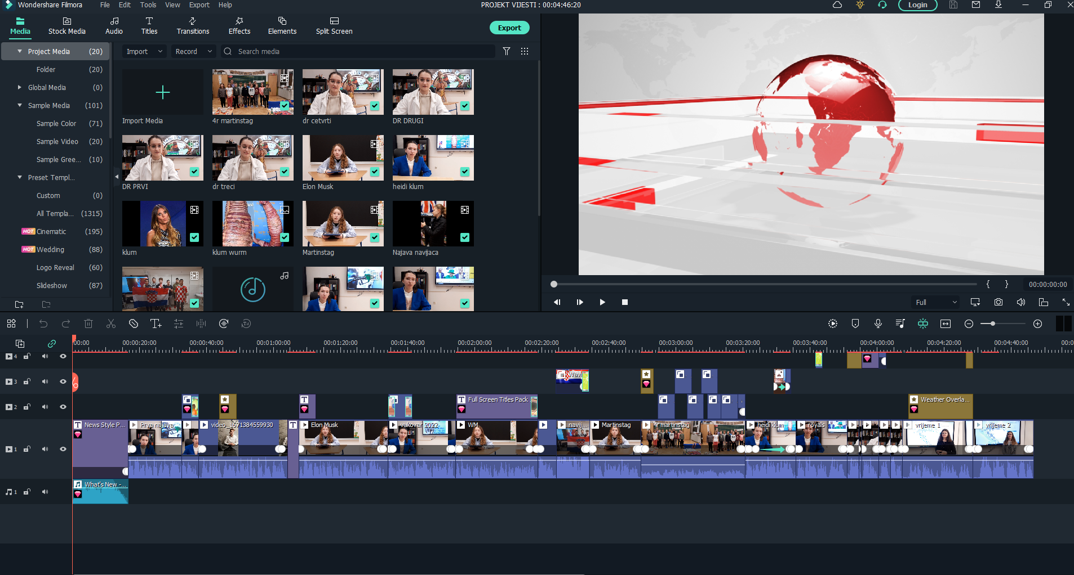
traka za obradu
biranje predloška
dodavanje efekata
dorada zvuka

Slide 9
izvoz video zapisa u odabrani format

Slide 10
POGLEDAJTE NAŠU EMISIJU…
https://www.youtube.com/watch?v=6SKFIYU2_dk
ostale aktivnosti:
video u Movavi alatu za Europski dan jezika kojim smo sudjelovali u Erasmus projektu s 25 škola iz Vukovarsko – srijemske županije: https://www.youtube.com/watch?v=jxDVyeu4_s0 https://www.youtube.com/watch?v=UHAshknxA7M https://www.youtube.com/watch?v=CXvVeeNSBKY
interaktivni plakati u Canvi kao putovanje kroz znamenitosti zemalja, književnost, glazbu, tradicionalne recepte, povijesne događaje
video-recepti za tradicionalna jela (Sachertorte) u Filmori

Slide 11
Die wanderlust
imenica koja vuče prijeklo iz njemačkog jezika i znači jaku želju ili poriv za putovanjem i istraživanjem svijeta
Proputujte kratkom igrom kroz …

Slide 12
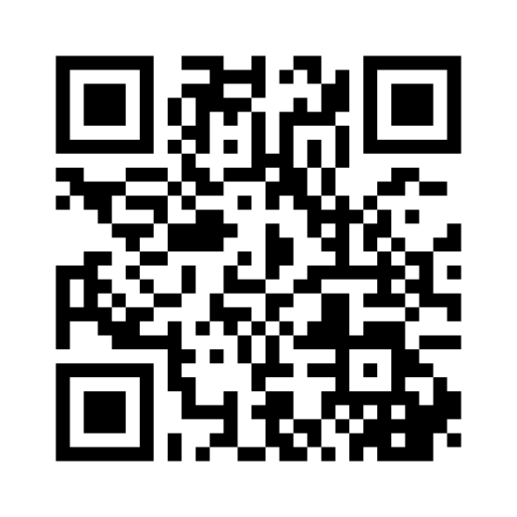
https://www.menti.com/al8qz8rwhqpc
www.menti.com CODE:

Slide 13
GDJE ZAVRŠAVA PUTOVANJE…
Što smo postigli?
usvajanje činjenica, informacija, događaja iz povijesti, književnosti, turizma, svijeta glazbe i medija
jačanje jezičnih kompetencija
korelacija s drugim predmetima
raznovrsnost u uporabi digitalnih alata
poticanje istraživačkog rada i želje za putovanjem,
upoznavanje drugih kultura i civilizacija, te tolerancije spram drugačijeg, u odnosu na vlastiti jezik i kulturnu baštinu

Slide 14
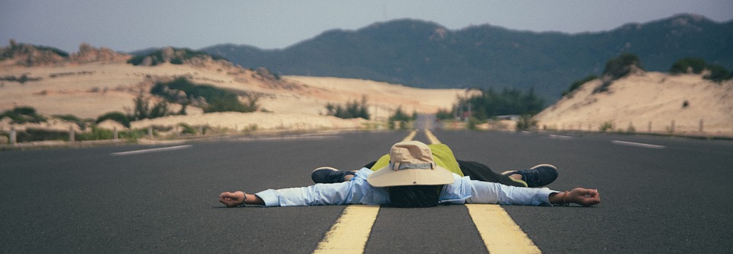
HVALA NA pozornosti !

